Slide 1
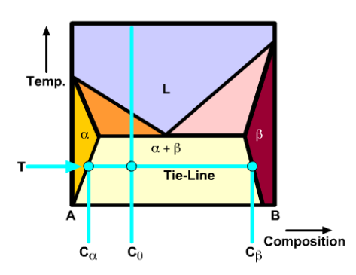
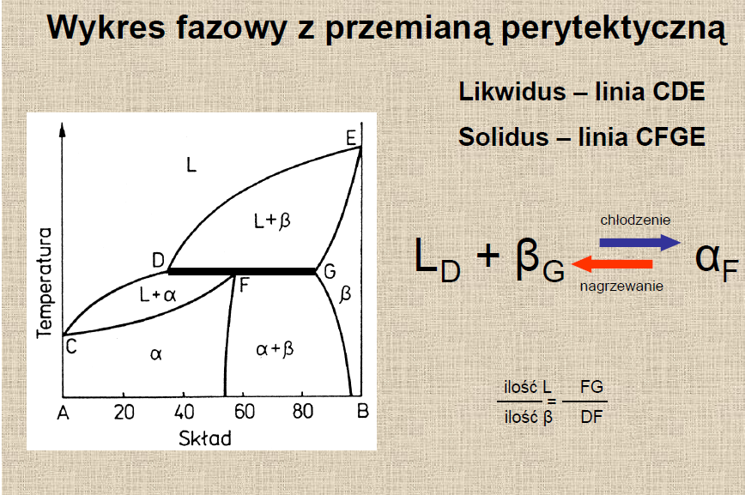
NOWOCZESNE MATERIAŁY
Układy równowagi fazowej

Slide 2
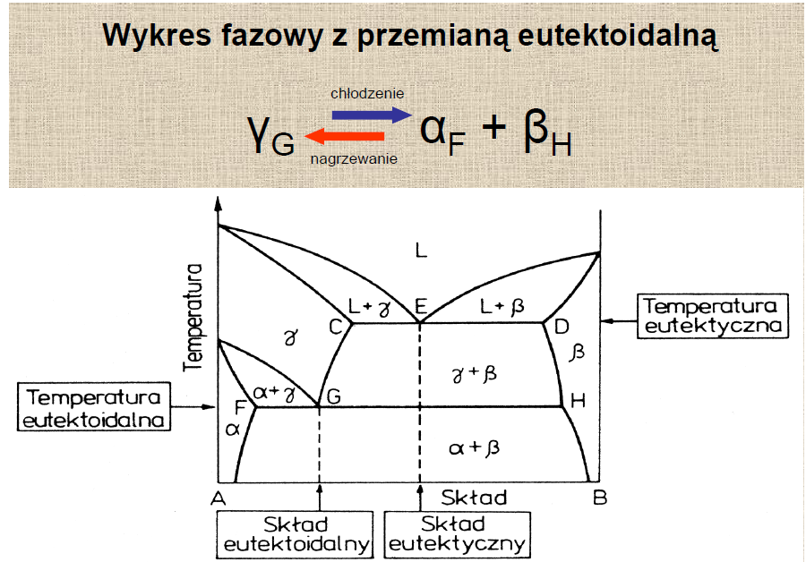
NOWOCZESNE MATERIAŁY
Układy równowagi fazowej

Slide 3
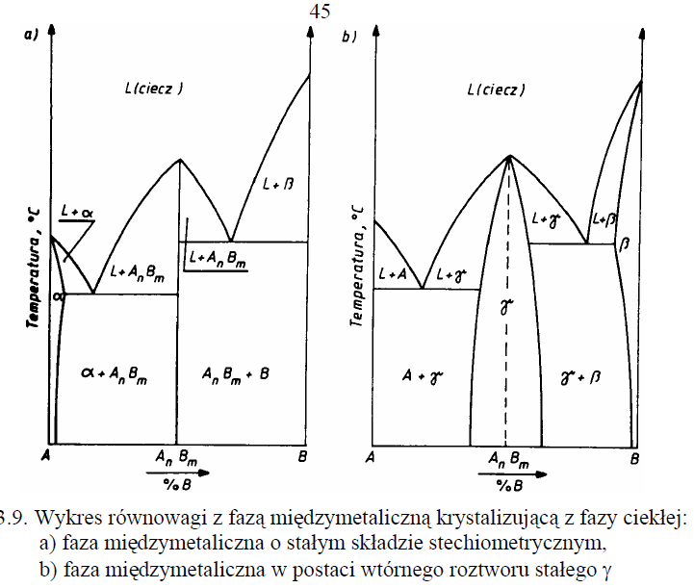
NOWOCZESNE MATERIAŁY
Układy równowagi fazowej

Slide 4

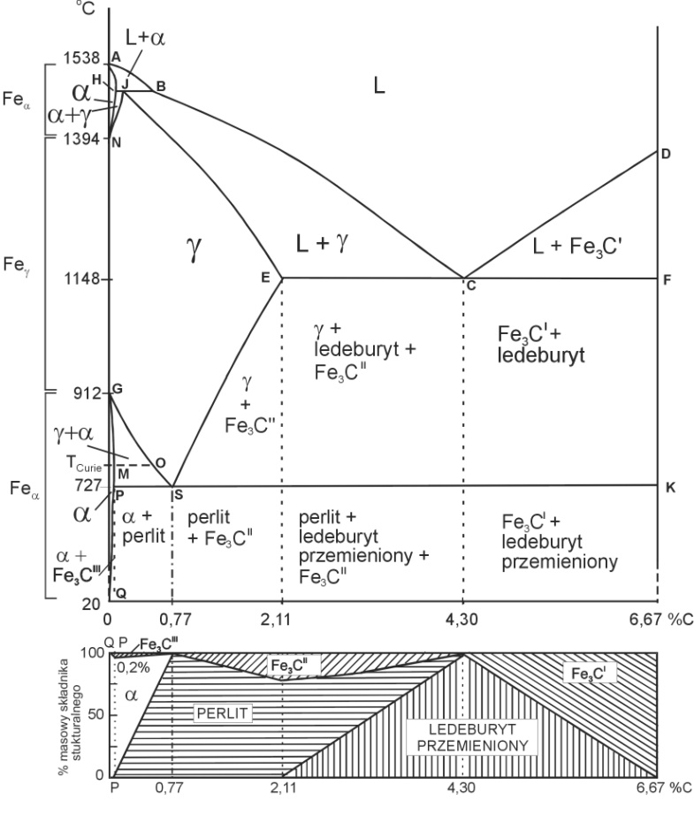


Slide 5
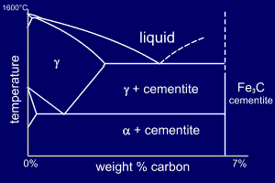
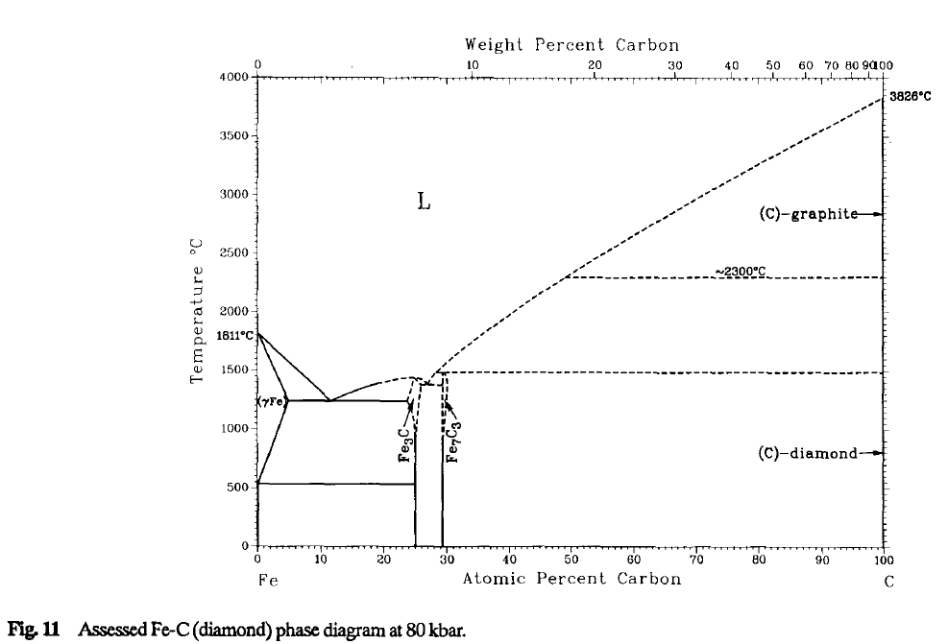
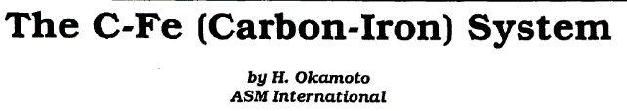
NOWOCZESNE MATERIAŁY
WYKRES Fe – Fe₃C

Slide 6
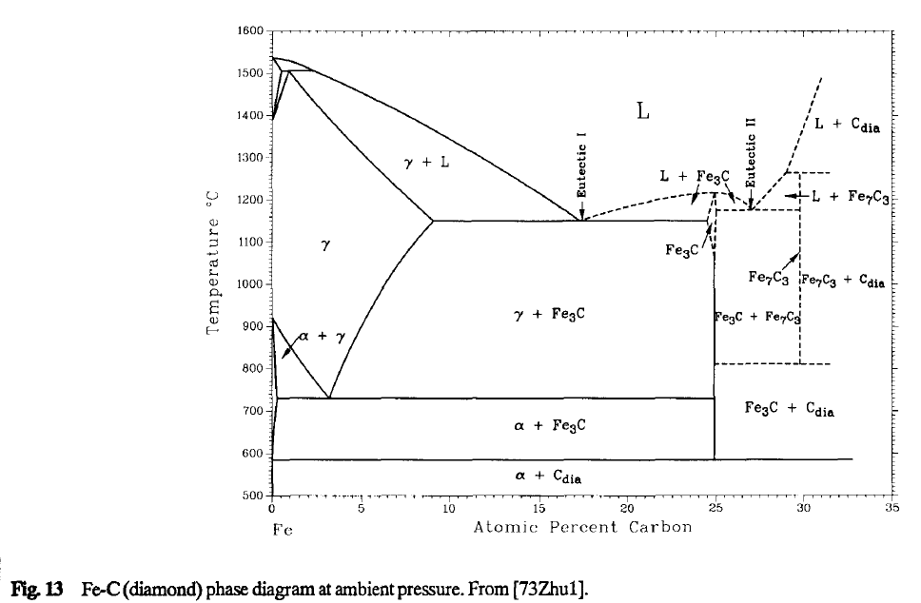
NOWOCZESNE MATERIAŁY
WYKRES Fe – Fe₃C

Slide 7
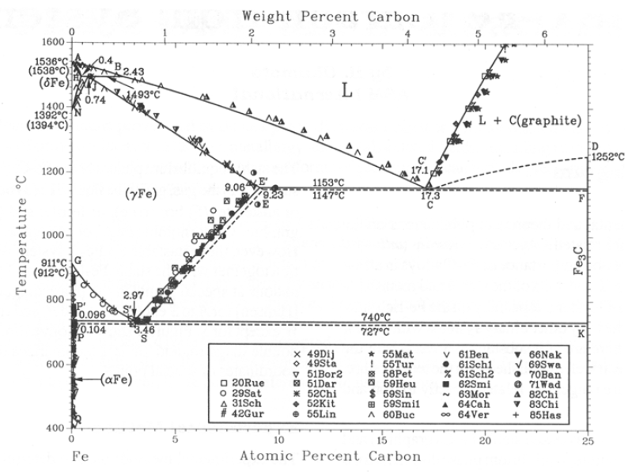
NOWOCZESNE MATERIAŁY
WYKRES Fe – Fe₃C

Slide 8
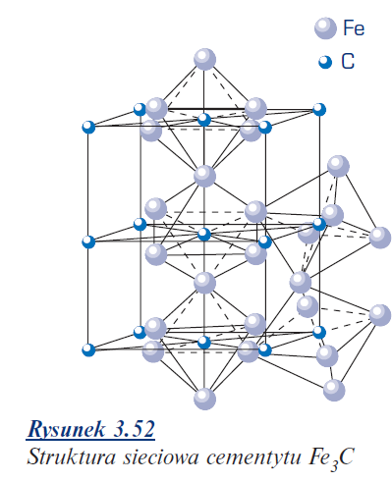
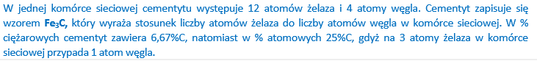
NOWOCZESNE MATERIAŁY
WYKRES Fe – Fe₃C
cementyt

Slide 9
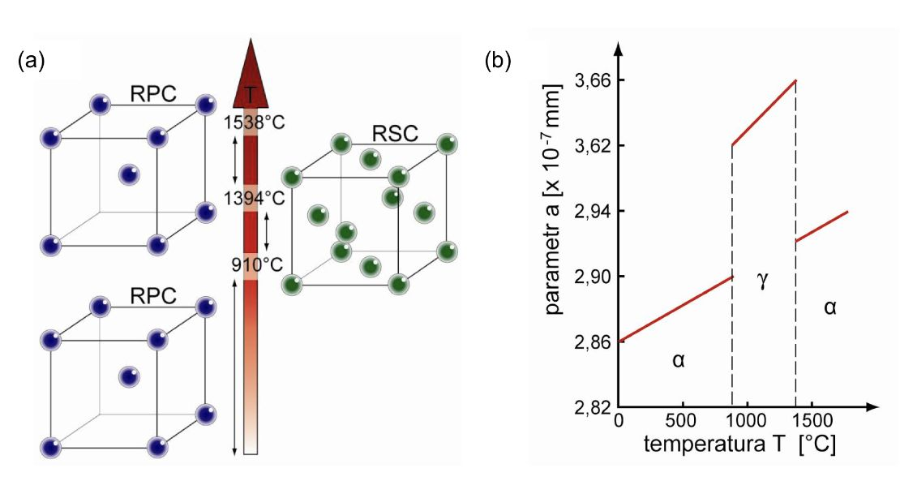
NOWOCZESNE MATERIAŁY
WYKRES Fe – Fe₃C

Slide 10
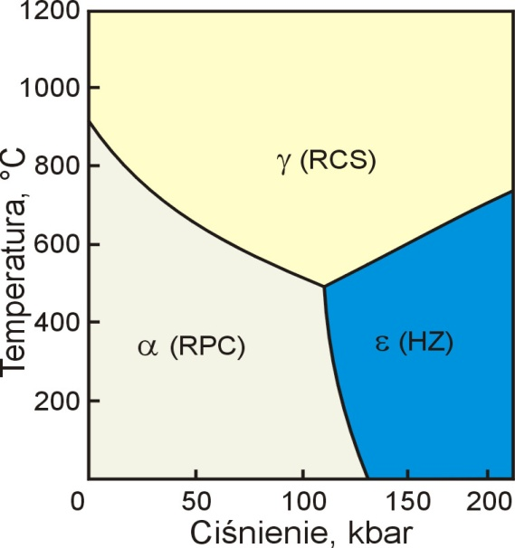
NOWOCZESNE MATERIAŁY
WYKRES Fe – Fe₃C
α, β, γ, δ, ε

Slide 11
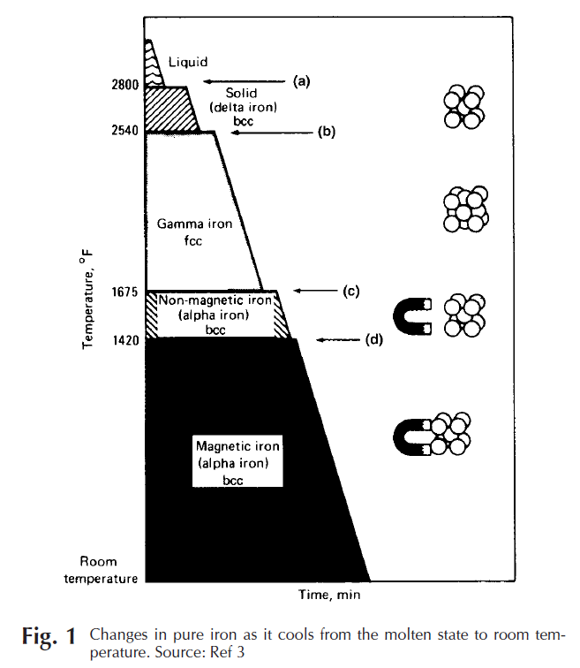
NOWOCZESNE MATERIAŁY
WYKRES Fe – Fe₃C
α, β, γ, δ, ε

Slide 12
NOWOCZESNE MATERIAŁY
WYKRES Fe – Fe₃C
Pkt | Temp., ºC | % C
A | 1538 | 0
B | 1495 | 0,53
C | 1148 | 4,30
D | 1227 | 6,67
E | 1148 | 2,11
F | 1148 | 6,67
G | 912 | 0
H | 1495 | 0,09
J | 1495 | 0,17
K | 727 | 6,67
M | 770 | 0,0168
N | 1394 | 0
O | 770 | 0,45
P | 727 | 0,0218
S | 727 | 0,77
Q | 20 | 0,008

Slide 13
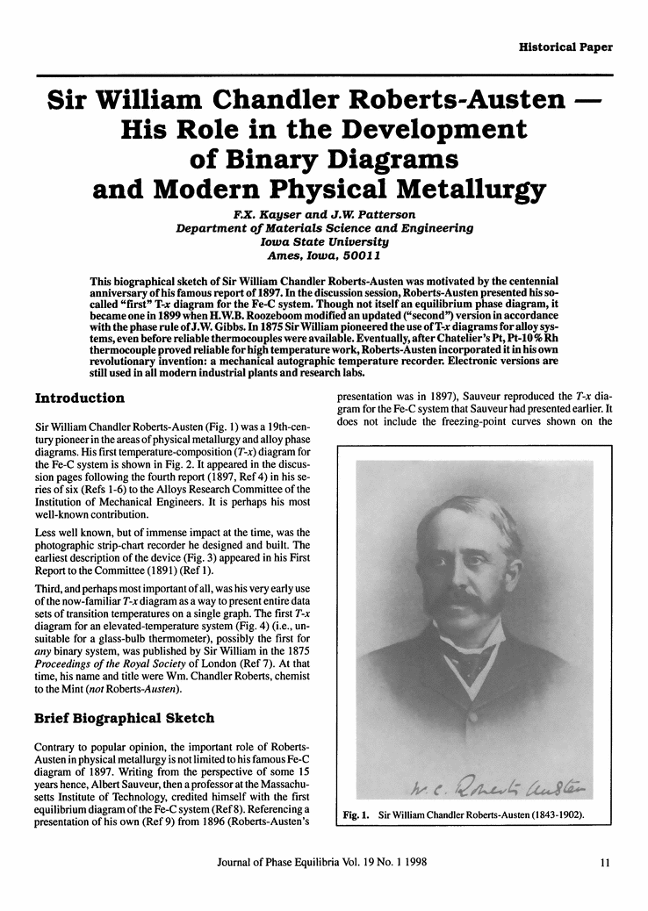
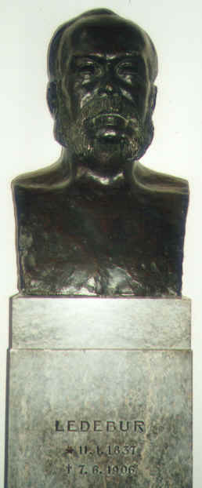
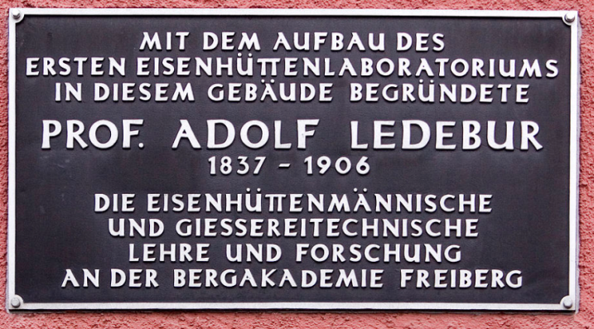
NOWOCZESNE MATERIAŁY
WYKRES Fe – Fe₃C
Karl Heinrich Adolf Ledebur
(1837 - 1906)

Slide 14
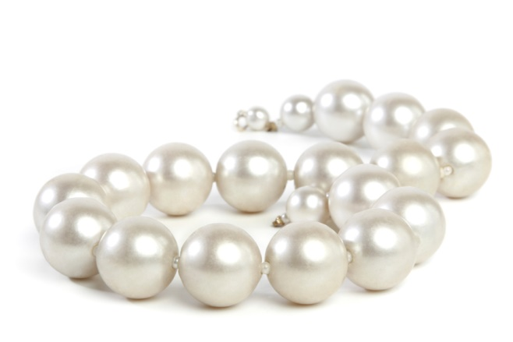
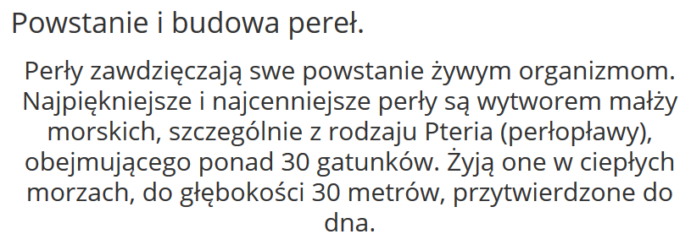
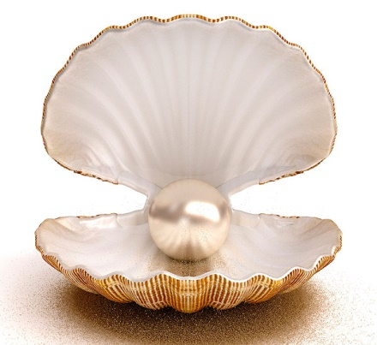
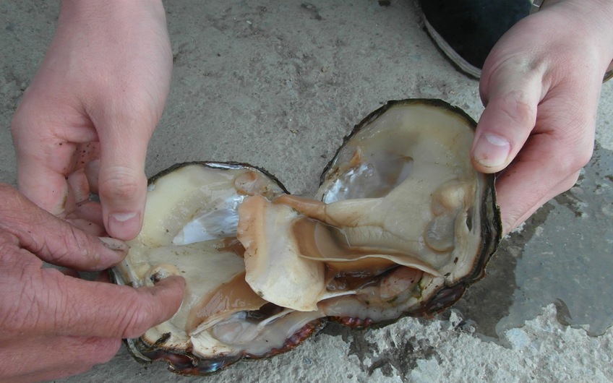
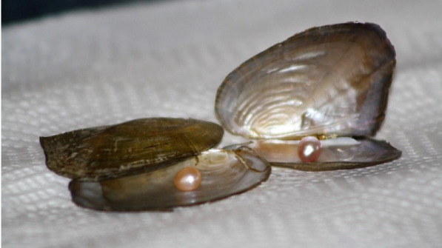
NOWOCZESNE MATERIAŁY
WYKRES Fe – Fe₃C

Slide 15
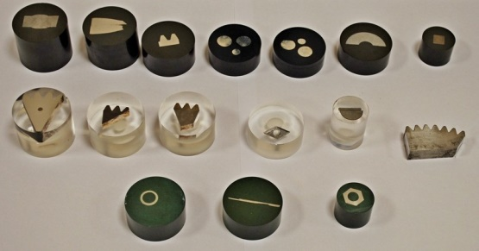
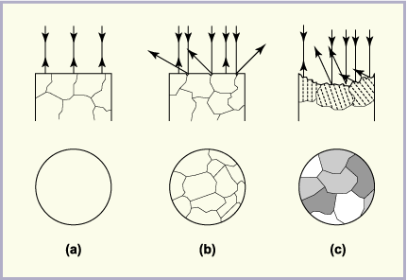
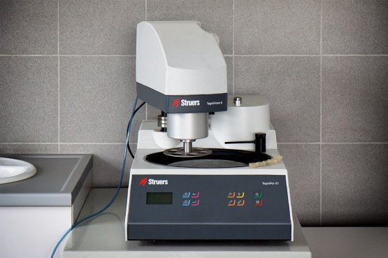
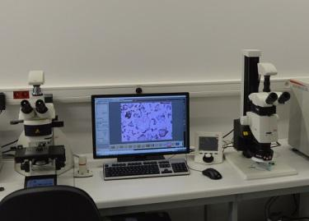
NOWOCZESNE MATERIAŁY
WYKRES Fe – Fe₃C

Slide 16
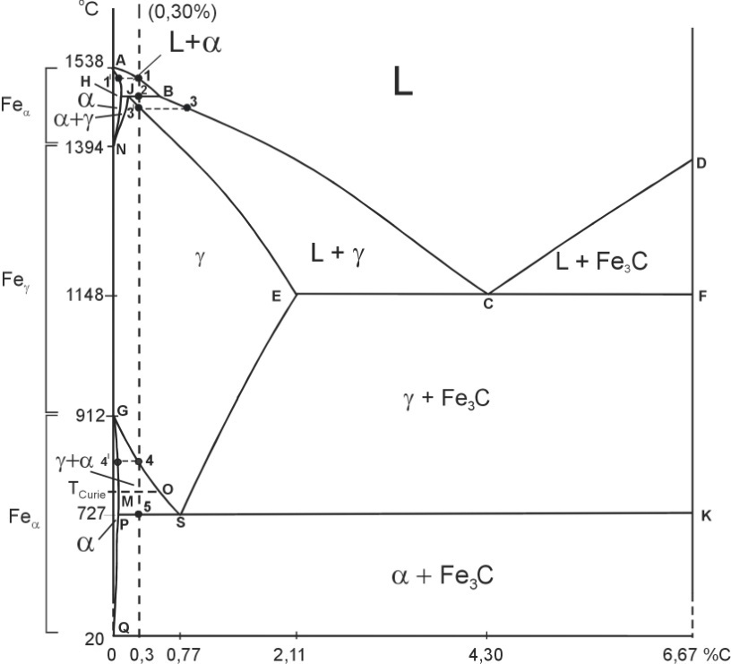
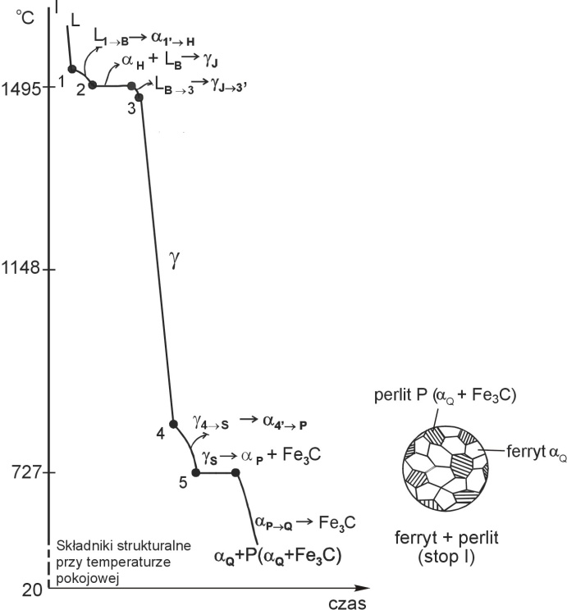
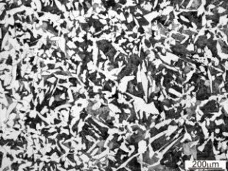
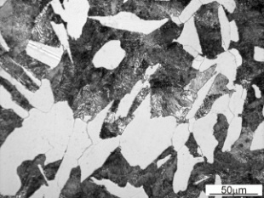
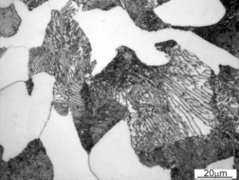
NOWOCZESNE MATERIAŁY
WYKRES Fe – Fe₃C
Krzywa chłodzenia dla stopu I z układu Fe-Fe₃C zawierającego 0,30% C oraz mikrostruktura zarejestrowana przy wzrastającym powiększeniu mikroskopu

Slide 17
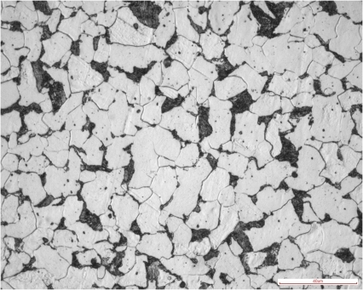
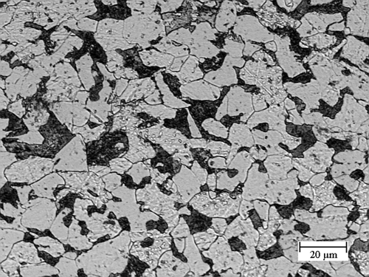
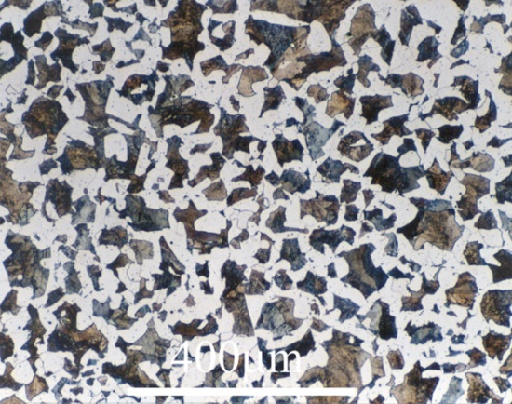

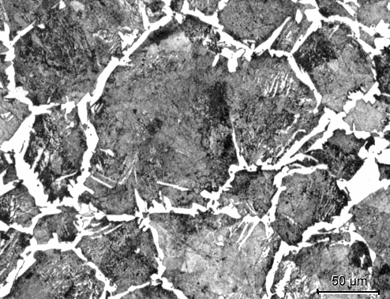
NOWOCZESNE MATERIAŁY
WYKRES Fe – Fe₃C
Stale podeutektoidalne – przykłady struktur w temperaturze otoczenia
wzrastająca zawartość węgla

Slide 18
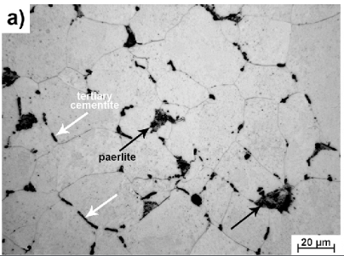
NOWOCZESNE MATERIAŁY
WYKRES Fe – Fe₃C
J. Čapek et al. Microstructural, mechanical, corrosion and cytotoxicity characterization of the hot forged FeMn30(wt.%) alloy, 2016

Slide 19
NOWOCZESNE MATERIAŁY
WYKRES Fe – Fe₃C
Ferryt:
twardość ok. 80 HB
R_{m} ok. 300 MPa
A₁₀ ok. 40%
udarność KC ok. 180 J/cm²
Austenit (w temperaturze pokojowej)
twardość ok. 200 HB
R_{m} ok. 700-800 MPa
A₁₀ ok. 40-60%
udarność KC ok. 200-300 J/cm²
Perlit (zależnie od dyspersji –
im mniejsza odległość
międzypłytkowa tym wyższe
własności wytrzymałościowe):
twardość ok. 180-220 HB
R_{m} ok. 700-800 MPa
A₁₀ ok. 10%
udarność KC ok. 40 J/cm²
Cementyt:
twardość ok. 700-750 HB
kruchy!

Slide 20
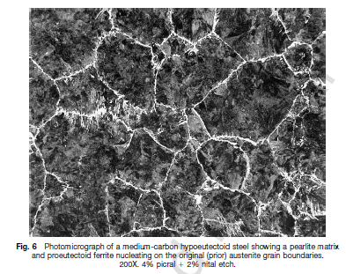
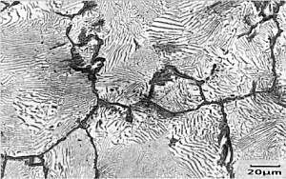
NOWOCZESNE MATERIAŁY
WYKRES Fe – Fe₃C
Stale nadeutektoidalne – przykłady struktur w temperaturze otoczenia

Slide 21
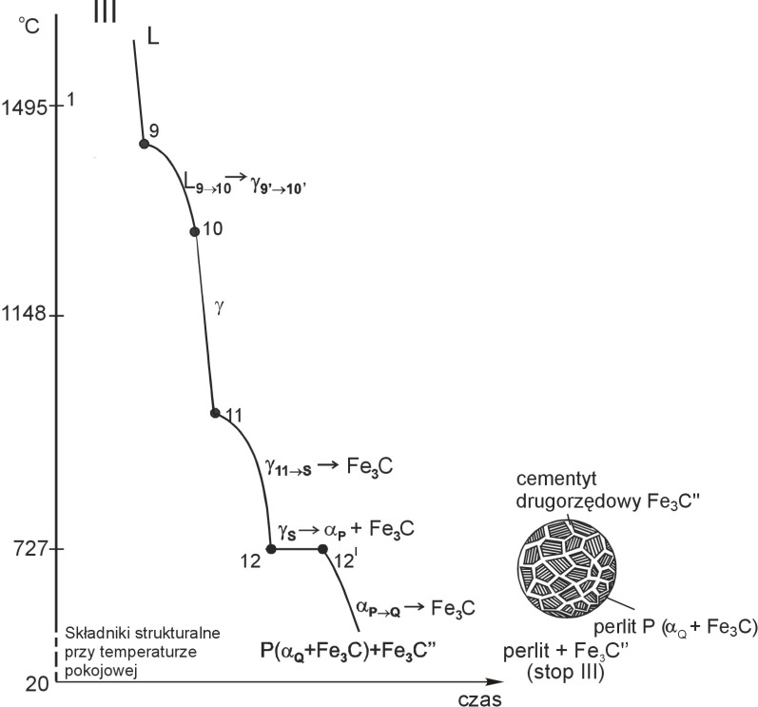
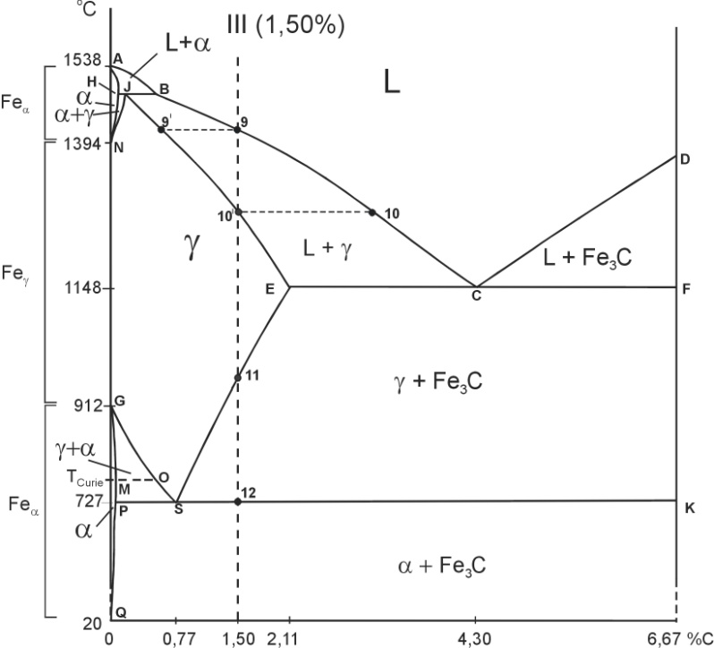
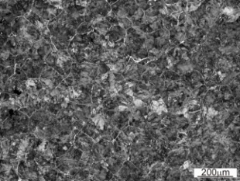
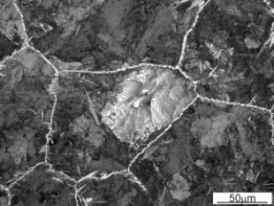
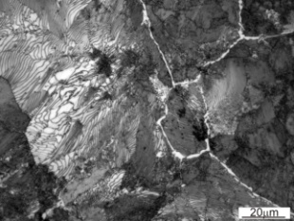
NOWOCZESNE MATERIAŁY
WYKRES Fe – Fe₃C
Krzywa chłodzenia dla stopu III z układu Fe-Fe₃C zawierającego 1,50% C oraz mikrostruktura zarejestrowana przy wzrastającym powiększeniu mikroskopu

Slide 22
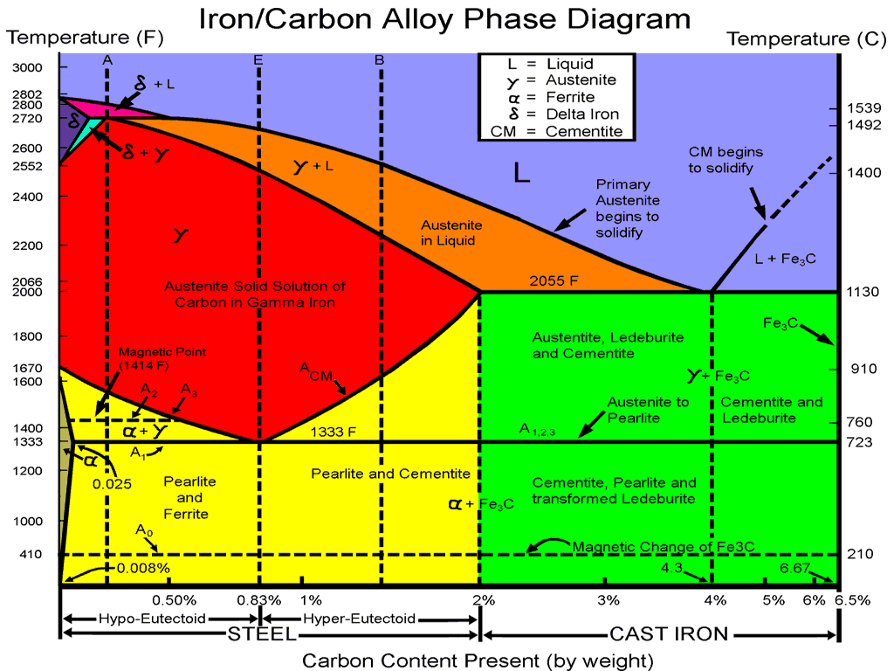
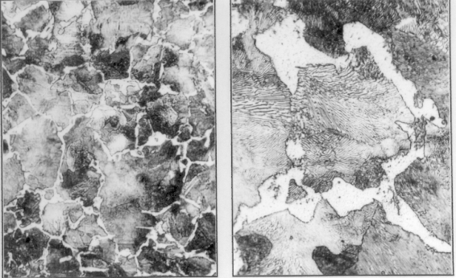
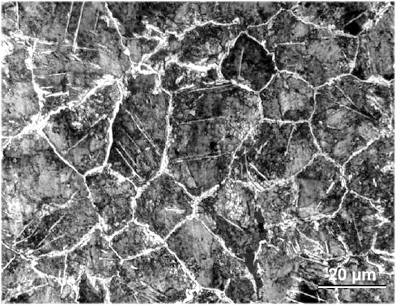
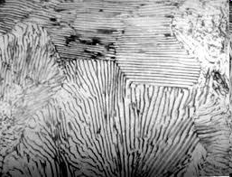
NOWOCZESNE MATERIAŁY
WYKRES Fe – Fe₃C

Slide 23
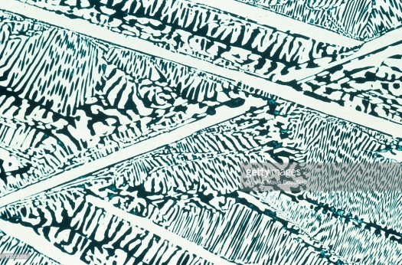
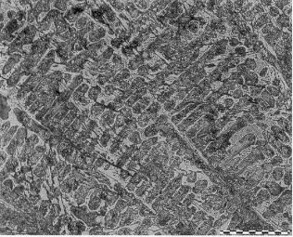

NOWOCZESNE MATERIAŁY
WYKRES Fe – Fe₃C

Slide 24

NOWOCZESNE MATERIAŁY
WYKRES Fe – Fe₃C
Dla stopów z układu żelazo – węgiel:
Austenit – roztwór stały, międzywęzłowy węgla w odmianie alotropowej żelaza Fe_{γ}
Ferryt – roztwór stały, międzywęzłowy węgla w odmianie alotropowej żelaza Fe_{α}

Slide 25
NOWOCZESNE MATERIAŁY
WYKRES Fe – Fe₃C
Dla stali, stopów zawierających oprócz żelaza i węgla także inne pierwiastki:
Austenit – roztwór stały węgla i innych pierwiastków
w odmianie alotropowej żelaza Fe_{γ}
Ferryt – roztwór stały węgla i innych pierwiastków
w odmianie alotropowej żelaza Fe_{α}

Slide 26
NOWOCZESNE MATERIAŁY
WYKRES Fe – Fe₃C
Graniczne zawartości pierwiastków dla stali niestopowych, % masowy
Al | B | Bi | Co | Cr | Cu | Lantanowce | Mn | Mo | Nb
0,10 | 0,0008 | 0,10 | 0,10 | 0,30 | 0,40 | 0,05 | 1,65 | 0,08 | 0,06
Ni | Pb | Se | Si | Te | Ti | V | W | Zr | inne oprócz C, P, S, N
0,30 | 0,40 | 0,10 | 0,50 | 0,10 | 0,05 | 0,10 | 0,10 | 0,05 | 0,05

Slide 27
NOWOCZESNE MATERIAŁY
WYKRES Fe – Fe₃C
Skończone 14.XI.2022

